Slide 1



Bestattungsvorsorge – Eine Sorge weniger
Eine Informationsveranstaltung zu
Bestattung, Bestattungsarten und Bestattungsvorsorge
Bundesverband Deutscher Bestatter e. V.
Cecilienallee 5, 40474 Düsseldorf
Telefon: 0211 16008-10
E-Mail: info@bestatter.de
Website: www.bestatter.de
Bestattungsinstitut XY
Kontaktdaten
Kontaktdaten
Kontaktdaten
Kontaktdaten
Quelle: Bundesverband Deutscher Bestatter e. V.
Notes:
Herzlich willkommen
Im Namen des BDB und des Bestattungshauses XXX,
Mein Name ist XXX
Zur heutigen Informationsveranstaltung
Zu Bestattung, Bestattungsarten und Bestattungsvorsorge
Ich darf auch ganz herzlich begrüßen ….
Nach der Veranstaltung werden Sie noch Zeit haben, uns Ihre Fragen zu stellen.
…
Hinweis: Im Vortrag wird nicht ge-gendert, die männliche Form steht für alle Menschen m/w/d die den Bestattungsberuf praktizieren.

Slide 2

Bestattungsvorsorge – Eine Sorge weniger
Bestattung, Bestattungsarten und Bestattungsvorsorge
Unsere Themen heute
Bestattung in Deutschland, Zahlen und Trends
Wer kümmert sich um mein Grab?
Ordnungsamt und Sozialbestattung, wie schütze ich mich?
Wer entscheidet nach meinem Tod über mich?
Was will ich und wie lege ich das fest?
Was kostet eine Bestattung ?
Wie bezahle ich das?
Sorge: Pflegeheim – Geld weg?
Bestattersuche: Worauf man achten sollte!
Infos und Kontaktadressen
Quelle: iStock / Bundesverband Deutscher Bestatter e. V.
Notes:
Hier ein kleiner Überblick, worum wir uns heute kümmern … zum Beispiel
Zahlen und Trends in der Bestattung
Wer pflegt mein Grab?
Wer entscheidet über meine Bestattung?
Wie lege ich meine Wünsche fest?
Was kostet eine Bestattung ?
Worauf man bei der Bestattersuche achten sollte!
Dann folgt eine
Offene Fragerunde
Infos und Kontaktadressen
Los geht es.

Slide 3
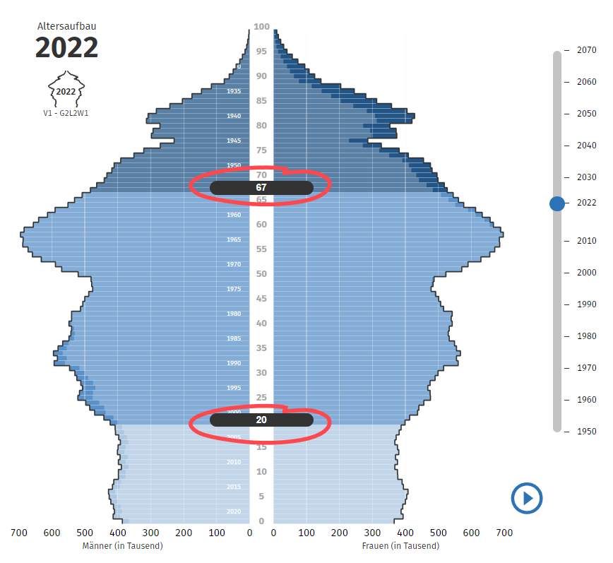
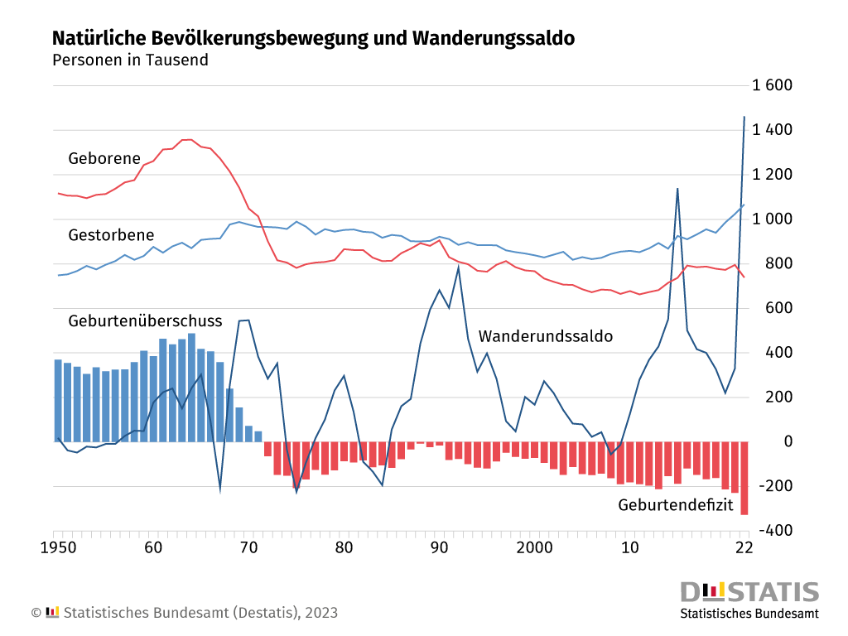
Bestattung in Deutschland 2024
Demografischer Wandel
Jedes Jahr sterben etwa 1 Millionen Menschen
Weniger als 800.000
Menschen werden jedes
Jahr in Deutschland
geboren
Quelle: Statistisches Bundesamt
Notes:
Jeder von Ihnen hat schon einmal davon gehört, dass die älteren Jahrgänge in unserer Gesellschaft immer mehr werden – dass wir in einer alternden Gesellschaft leben.
Das hat nicht nur Auswirkungen auf die Rente, sondern auch auf die Bestattungsbranche* und die Planung Ihrer Bestattungsvorsorge. Wer ist noch da, um sich zu kümmern? Alles zu organisieren?
* Und demografisch gesehen gibt es nicht nur zunehmend mehr Sterbefälle, sondern auch immer mehr Bestatterinnen und Bestatter, die in den Ruhestand gehen – und eventuell ihr Geschäft nicht weiterführen.

Slide 4
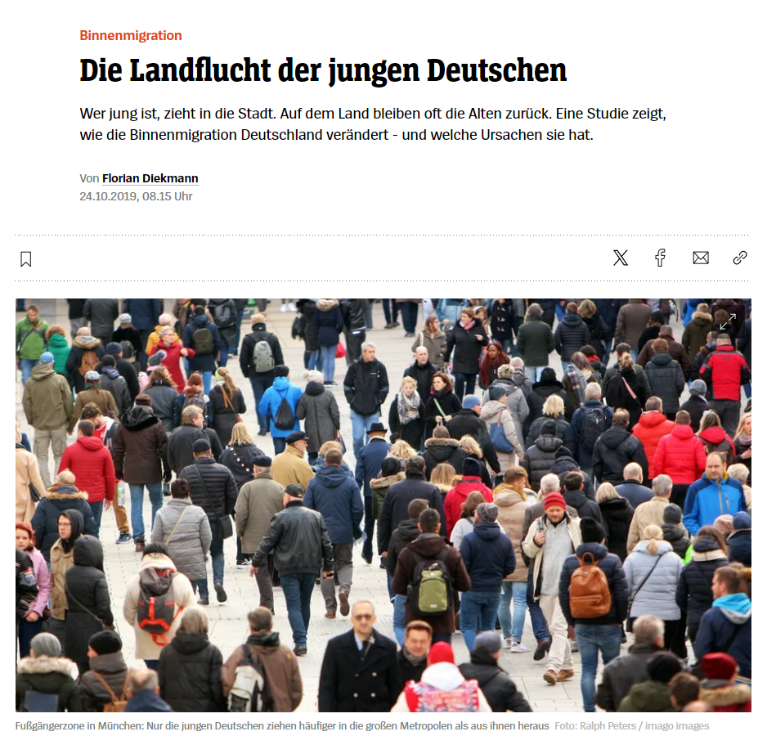
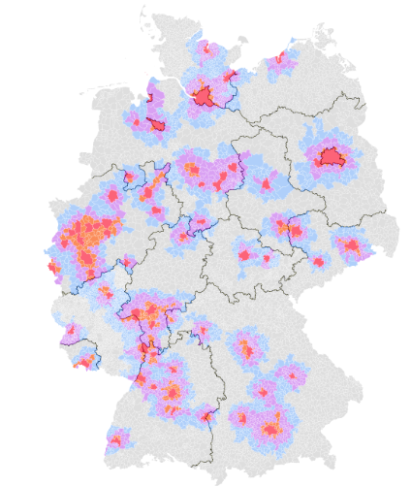
Bestattung in Deutschland 2024
Wer zieht fort, wer bleibt?
Die Jungen ziehen in die Zentren, die Älteren bleiben oft im Umland
Die Nachkommen sind berufsbedingt
zu Nomaden geworden und wohnen selten noch im Heimatort
Quelle: Spiegel, Ergebnisse einer Studie des RWI-Leibniz-Instituts für Wirtschaftsforschung, Grafik: Statistisches Bundesamt
Notes:
Das Land überaltert, die Städte bleiben jung: Was auf den ersten Blick wie eine Binsenweisheit klingt, ist in Wirklichkeit eine relativ neue Entwicklung.
Bis Mitte der Nullerjahre war die Landbevölkerung im Mittel sogar jünger als die Einwohner von Städten.
Inzwischen verhält es sich genau umgekehrt - und der Gegensatz vergrößert sich rapide.
Denn junge Erwachsene ziehen massenhaft vom Land in die Stadt, während Ältere und Alte aus der Stadt aufs Land ziehen.
Hintergrundinformation:
Das ist eines der Ergebnisse einer Studie des RWI-Leibniz-Instituts für Wirtschaftsforschung , die dem SPIEGEL vorab vorlag.
Dafür untersuchten die Forscher für jeden der mehr als 400 deutschen Landkreise die Binnenmigration verschiedener Altersgruppen der Jahre 2008 bis 2014, also die Umzüge innerhalb Deutschlands über Landkreisgrenzen hinweg.
Dabei analysierten sie nicht nur den Umfang der Binnenmigration - sondern auch die Faktoren, die beeinflussen, ob und wohin jemand umzieht.

Slide 5

Bestattung in Deutschland 2024
Wer kümmert sich noch?
Stetig mehr Menschen
der +65-Jährigen leben im 1-Personen-Haushalt
Im Zeitraum 2001 bis 2021 leben 17% mehr Menschen allein
25% der Haushalte in Deutschland bestehen in 2020
ausschließlich Menschen mit +65 Jahren
Quelle: iStock AI/ Bundesverband Deutscher Bestatter e. V.
Notes:
Auch unsere Art zu leben nimmt Einfluss auf unsere Entscheidungen.
Manche Menschen leben bewusst allein, andere haben ihren Partner verloren und die Familie wohnt an anderen Orten.
Aber auch hier stellt sich die Frage: wie sorge ich vor?

Slide 6
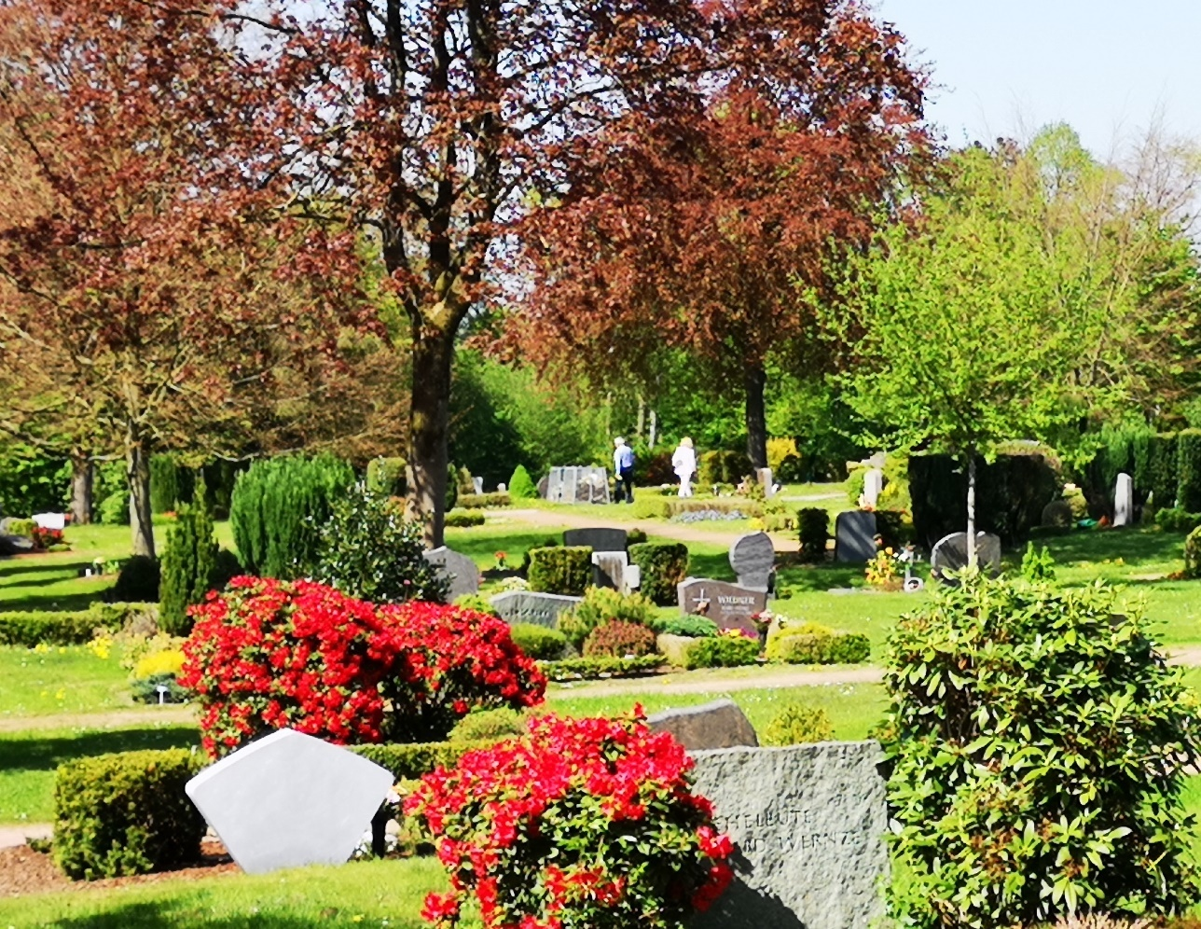
Bestattung in Deutschland 2024
Wer pflegt mein Grab?
Sonntags ging es früher immer zum Friedhof zum Gießen
Noch in den 60er Jahren gab es
90% Erdbestattung in West-Deutschland
Quelle: Bundesverband Deutscher Bestatter e. V.
Notes:
Viele von uns erinnern sich noch an regelmäßige Besuche auf dem örtlichen Friedhof, mit Gießkanne und Harke ausgestattet.
Aber was ist heute?
Wer pflegt jetzt?
Oder welche Erben sind bereit aus dem Nachlass die Friedhofsgebühren für ein Erdgrab und die Dauerpflege bezahlen?
Hier laufen gerne einmal Kosten von mehreren tausend Euro zusätzlich zu den Bererdigungskosten auf.

Slide 7

Bestattung in Deutschland 2024
Wer pflegt mein Grab?
Klarer Trend zur Feuerbestattung
Je nach Region in Deutschland mittlerweile
72 bis 95 Prozent Feuerbestattungen
Vorteile: Auswahl an pflegefreien Grabstätten, größere Auswahl an Beisetzungsmöglichkeiten, Höhe der Friedhofsgebühren, …
Quelle: iStock / Bundesverband Deutscher Bestatter e. V.
Notes:
Auch wir sehen den Trend zunehmender Urnenbestattungen auf unseren Friedhöfen.
Aber warum ist das so?
Die Feuerbestattung ermöglicht im Gegensatz zur Erdbestattung verschiedene Varianten der Beisetzung.
Dazu gehören beispielsweise Urnenbeisetzungen im Rahmen von Baum- und Seebestattungen.
Es gibt eine große Auswahl an weiteren pflegefreien Grabstätten und idR niedrigere Friedhofsgebühren.

Slide 8
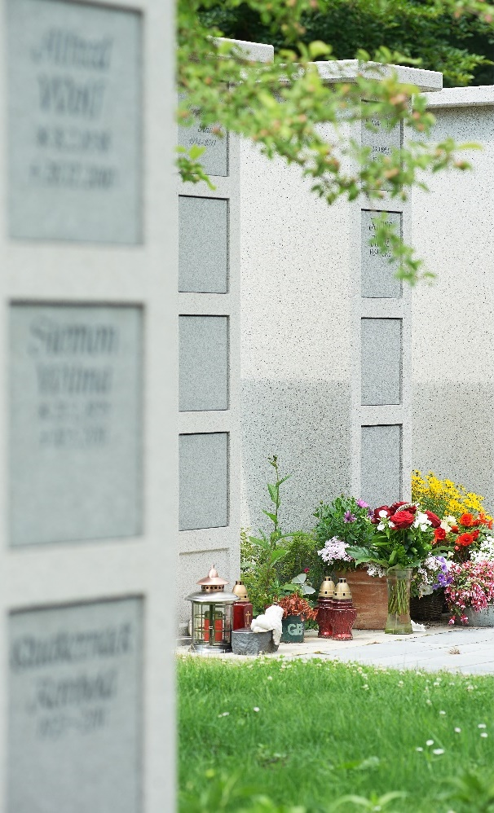

Bestattung in Deutschland 2024
Wer pflegt mein Grab?
Deutlicher Trend zu pflegefreien Gräbern
Die Möglichkeiten sind vielfältig: Reihengräber, Gemeinschafts-Grabanlagen, Stelengärten, Baumbestattung, Kolumbarien, …
Quelle: Bundesverband Deutscher Bestatter e. V.
Notes:
Keiner mehr da, der pflegen kann?
Dies sind mögliche pflege-freie Lösungen:
Pflegefreie Reihengräber
Gemeinschafts-Grabanlagen
Stelengärten
Baumbestattung (auf dem Friedhof oder in einem Begräbniswald)
Kolumbarien
…
Eine Alternative wäre die Finanzierung einer Dauergrab-Pflege.

Slide 9

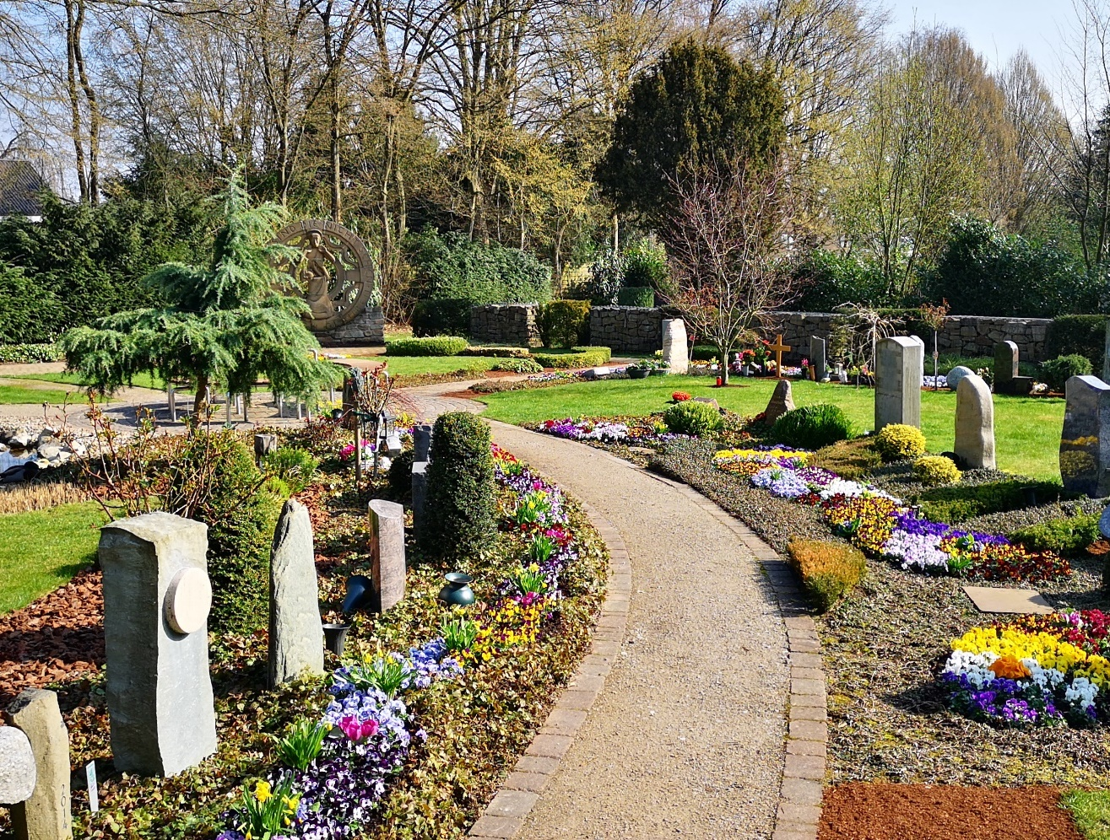
Bestattung in Deutschland 2024
Wandel der Bestattungskultur
Grün ist
das neue Schwarz
Jede Bestattungsform kann
heute unter nachhaltigen Aspekten durchgeführt werden
Quelle: Bundesverband Deutscher Bestatter e. V.
Notes:
Sie fragen sich vielleicht, wie umweltfreundlich kann eine Bestattung und eine Trauerfeier sein?
Die gute Nachricht: jede Bestattung kann unter nachhaltigen Aspekten durchgeführt werden.
Von regionalen Produkten beim Leichenschmaus/Trauercafé über regionale Blumen, zertifizierte Särge und Urnen oder kurze Wege bei der Überführung oder der Anreise und vieles mehr.

Slide 10
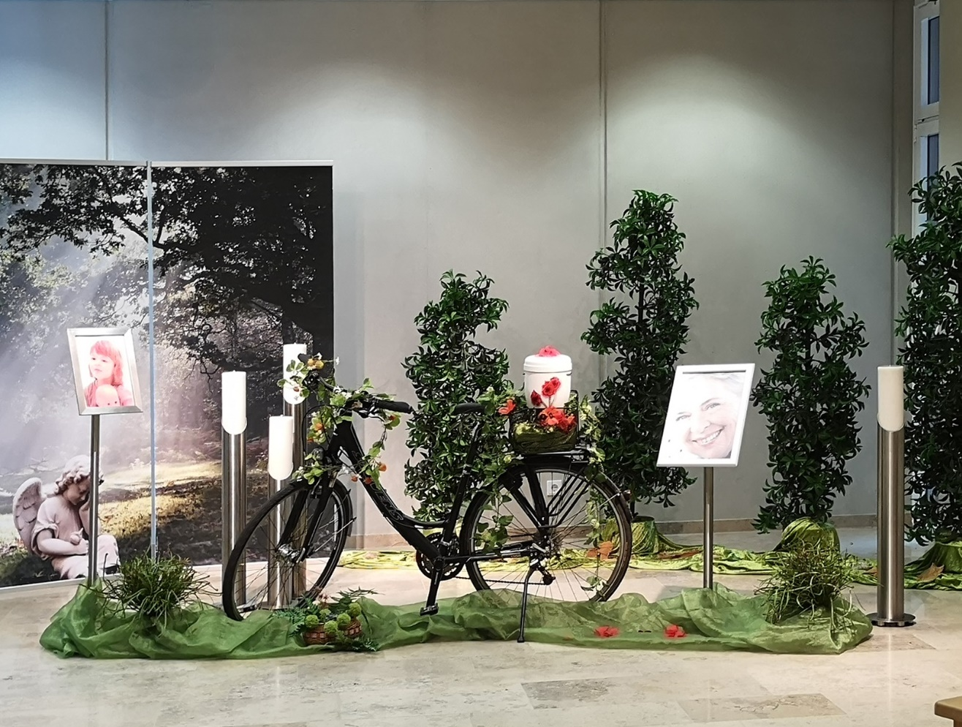
Bestattung in Deutschland 2024
Wandel der Bestattungskultur
Bitte persönlich und ganz individuell
Immer mehr Menschen wünschen sich eine maßgeschneiderte Bestattung, Angehörige möchten sich an der Planung beteiligen, zum Beispiel bei der Musikauswahl, der Urnenbemalung, der Dekoration oder
Trauerpost …
Quelle: Bundesverband Deutscher Bestatter e. V.
Notes:
Mit dem Trend zur Individualisierung suchen Menschen nach maßgeschneiderten und persönlichen Bestattungsoptionen.
Folgende Aspekte können bei einer ganz persönlichen Bestattung berücksichtigt werden:
Art der Beisetzung: Art der Bestattung, Ort und Form der Beisetzung
Gestaltung der Trauerfeier: die das Leben des Verstorbenen reflektiert und personalisiert
Sarg oder Urne: individuell gestaltet und/oder ungewöhnliche Materialien
Rituale und Zeremonien: neue Rituale, Hobbies oder Interessen des Verstorbenen
Erinnerungen: Schaffung von Erinnerungsstücken und Orten
Nachhaltigkeit: Die Wahl von ökologischen Bestattungsmethoden und –materialien
Gerade die Feuerbestattung bietet besonders viele Möglichkeiten der individuellen Beisetzung.
Aber auch die Trauerfeier bei einer Erdbestattung kann ganz auf die Familie und den Verstorbenen angepasst werden.

Slide 11

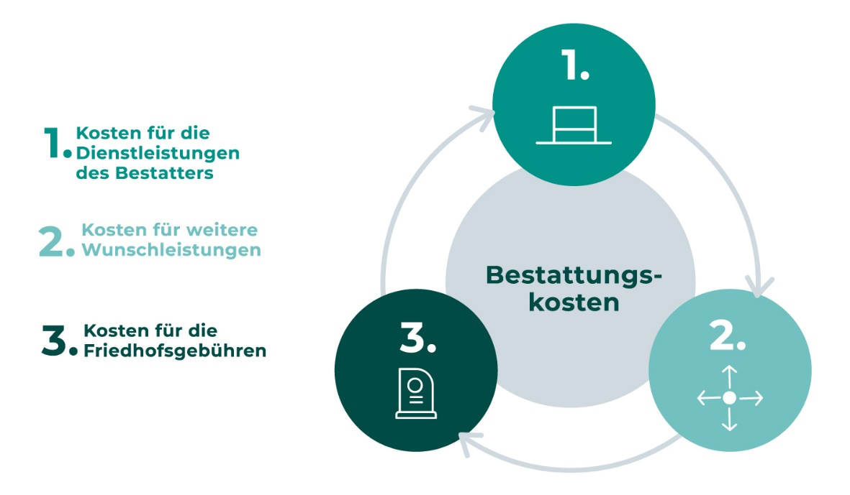
Bestattung in Deutschland 2024
Was kostet meine Bestattung?
Bestattungswunsch
3 Kostengruppen
Quelle: Bundesverband Deutscher Bestatter e. V.
Notes:
Wie erfahre ich die Kosten einer geplanten Bestattung?
Ihr Bestatter ermittelt mit Ihnen zusammen Ihre Bestattungswünsche und fasst in einem Angebot alle Dienstleistungen und Wünsche zusammen.
Aus diesen 3 Kostengruppen
Dienstleistungen des Bestatters (Beratung, Versorgung, Waren, Überführung, Formalitäten …)
Optionale Wunschleistungen (Café, Musik, Dekoration …)
Weitere Leistungen und Friedhofsgebühren (Grabnutzungsgebühren, Beisetzungsgebühren, Grabpflege, Grabmal …)
werden die Gesamtkosten einer Bestattung ermittelt.
Im nächsten Schritt erläutert Ihnen Ihr Bestatter die Möglichkeiten einer finanziellen Absicherung.
Übrigens: Die Friedhofsgebühren können bis 60% der Gesamtkosten ausmachen
Mehr zu Bestattungskosten auf der Homepage des Bundesverbandes
mit dem Bestattungsplaner > in 5 Minuten zu einer einfachen Kostenübersicht

Slide 12
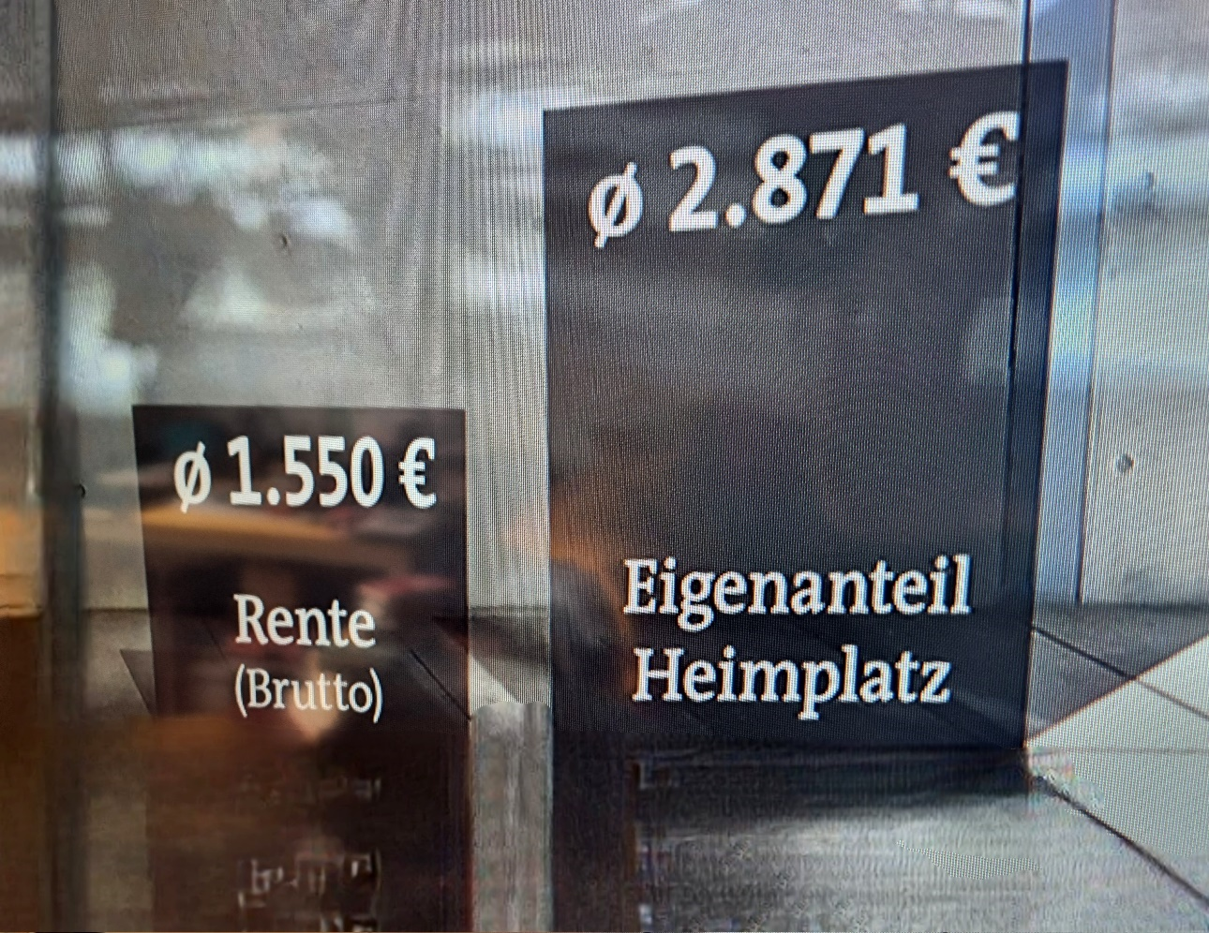
Bestattung in Deutschland 2024
Finanzielle Absicherung auch im Pflegefall
Pflegeheim
– Geld weg?
Bloß kein Sparbuch!
Gelder, die nicht eindeutig „zweckgebunden“ für eine Bestattung hinterlegt sind, werden im Pflegefall für die Pflegekosten verwendet.
Es bleibt einem Menschen in der Regel dann nur das Schonvermögen von 10.000 Euro.
Quelle: Sommerinterview in Berlin im ZDF
Notes:
Noch ein praktischer Verbraucher-Tipp am Rande:
Im Pflegefall bleiben mir nur rund 10.000 Euro Schonvermögen.
Habe ich aber Gelder in einer zweckgebundenen! Bestattungsvorsorge* angelegt, kommt diese Summe zum Schonvermögen dazu - UND ist vor dem Zugriff Dritter geschützt (zum Beispiel im Pflegefall)!
In Amtsdeutsch klingt das wie folgt:
Es besteht ein Schutz des angelegten Geldes, für die angemessene Bestattungsvorsorge, vor unberechtigtem Auflösungsverlangen zum Beispiel durch das Sozialamt bei Pflegebedürftigkeit.
*Dies gilt nicht für Sparschwein, Sparsocken oder Sparbücher!

Slide 13
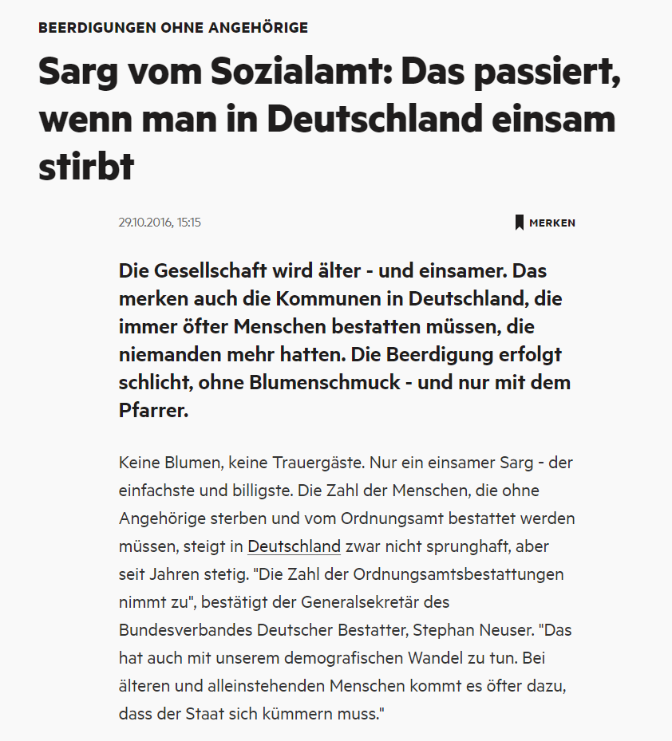
Bestattung in Deutschland 2024
Ordnungsamt und Sozialbestattung
Wie schütze ich mich vor einem „Armenbegräbnis“?
Ordnungsamtliche Bestattung = keine Angehörigen, niemand der sich kümmert
Sozialamtliche Bestattung = keiner der Angehörigen ist in der Lage die Bestattung zu bezahlen
Quelle: Stern / Bundesverband Deutscher Bestatter e. V.
Notes:
Wie oft ein „Armenbegräbnis“, eine Sozialbestattung oder eine ordnungsamtliche Bestattung in Deutschland vorkommt, ist nicht erfasst.
Bundesweite Statistiken zu dem Thema gibt es nicht, und nicht jede Kommune veröffentlicht die Zahlen.
Aber: ein Zunahme stellen wir flächendeckend fest.
"Die Zahl der Ordnungsamtsbestattungen nimmt zu", bestätigt der Generalsekretär des Bundesverbandes Deutscher Bestatter, Stephan Neuser.
"Das hat auch mit unserem demografischen Wandel zu tun. Bei älteren und alleinstehenden Menschen kommt es öfter dazu, dass der Staat sich kümmern muss.„
Beispiel München
Die Zahl der Anfragen ist in den vergangenen Jahren hochgeschossen. Wurde im Jahr 2011 für 1135 Verstorbene eine Amtsbestattung geprüft, waren es 2021 bereits 1604.
Beispiel Hamburg
Nach Angaben der Hamburger Friedhöfe werden in der Hansestadt inzwischen "an die 1000" Menschen pro Jahr vom Ordnungsamt bestattet.
"Die Tendenz hat über die Jahre etwas zugenommen", sagt eine Sprecherin.

Slide 14
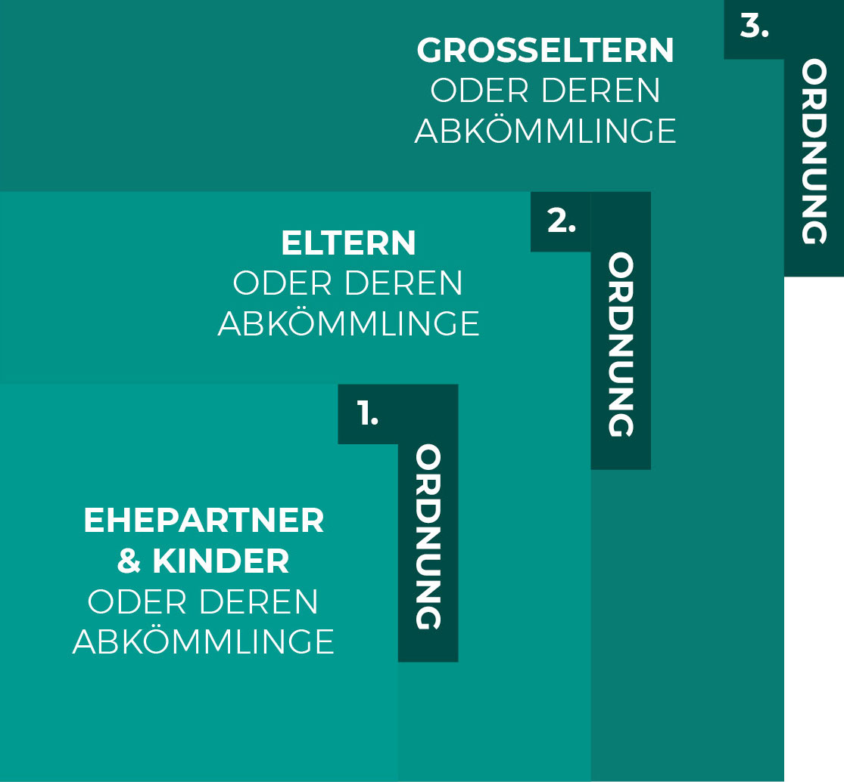
Bestattung in Deutschland 2024
Wer entscheidet über mein Begräbnis?
„Totenfürsorge“
– wer nichts regelt provoziert Streit um die Bestattung
Die sogenannte „Totenfürsorge“, kann mit der Erbstellung übereinstimmen, muss aber nicht. Diese ist gesetzlich nicht geregelt, aber gewohnheitsrechtlich anerkannt und liegt grundsätzlich bei den nächsten Angehörigen.
Quelle: Bundesverband Deutscher Bestatter e. V.
Notes:
Eine weitere Frage: Wer entscheidet eigentlich über mein Begräbnis?
Auch hier kann Sie Ihr Bestatter im Vorfeld über alle Regelungen informieren!
Hintergrundinformation
Die sogenannte „Totenfürsorge“, kann mit der Erbstellung übereinstimmen, muss aber nicht.
Diese ist gesetzlich nicht geregelt, aber gewohnheitsrechtlich anerkannt und liegt grundsätzlich bei den nächsten Angehörigen.
Kinder stehen dabei gleichrangig nebeneinander.
Gibt es einen überlebenden Ehegatten, dann geht grundsätzlich dessen Wille vor*,
wobei stets ein ausdrücklich geäußerter oder mutmaßlicher Wille des oder der Verstorbenen Vorrang hat**
*(OLG Schleswig, NJW-RR 1987, 72; OLG Zweibrücken, MDR 1993, 878).,
**(vgl. BGH, Urteil vom 26.02.1992, Az. XII ZR 58/91, ebenso Amtsgericht München, Urteil vom 11.06.2015, Az. 171 C 12772/15).

Slide 15
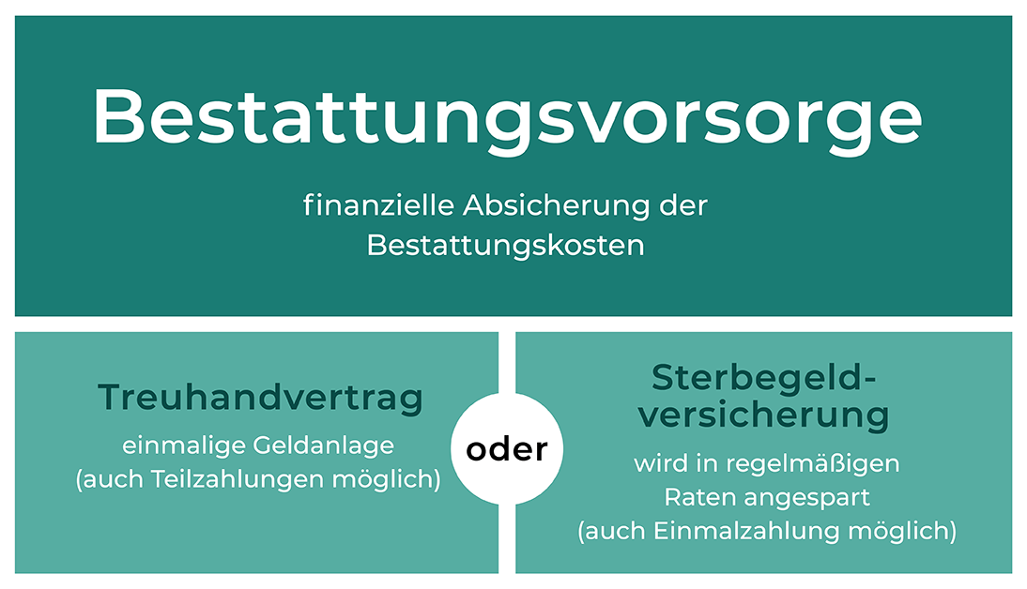
Bestattung in Deutschland 2024
Vorsorge heute für ein gutes Morgen
Zwei Wege zur Vorsorge:
Einmal einzahlen oder in Raten
Ganz individuell – je nach Alter, Lebenssituation und Lebensplanung.
Quelle: Bundesverband Deutscher Bestatter e. V.
Notes:
Heutzutage muss jeder Mensch für seine eigene oder die Bestattung seiner Angehörigen finanziell selber aufkommen.
Wie die Finanzen im Todesfall aussehen, ist angesichts eventuell anfallender Pflege- und Heimkosten kaum vorherzusehen.
Wer vorsorgt, entlastet seine Angehörigen.
Bestattungsvorsorge bedeutet aber auch, die eigenen Wünsche für die zukünftige Bestattung inhaltlich und finanziell abzusichern.
Für eine wirklich sichere Bestattungsvorsorge – auch im zukünftigen Pflegefall oder bei bevorstehender sozialer Notlage – gibt es im Grunde nur zwei sichere Lösungen:
1. Eine Sterbegeldversicherung die in Raten angespart wird (auch Einmalzahlung möglich)
2. Eine einmalige Einlage in einen sogenannten Bestattungsvorsorge-Treuhandvertrag (auch Teilzahlung möglich)
Welche Form der Bestattungsvorsorge macht Sinn, worauf kommt es an?
Das Lebensalter, der eigene Gesundheitszustand, die persönlichen finanziellen Lebensumstände und die eigenen Bestattungswünsche sind maßgebend.

Slide 16


Bestattung in Deutschland 2024
Vorsorge heute für ein gutes Morgen
Familie, Haus, Beruf
– alles im Aufbau
Dann passt eine Absicherung in kleinen Raten
mit einer Sterbegeldversicherung
Quelle: Bundesverband Deutscher Bestatter e. V.
Notes:
Mitten im Leben:
Durch günstige Konditionen sind bei einer Sterbegeldversicherung Einmalbeträge ebenso möglich, wie überschaubare monatliche Beiträge.
Mit einer Sterbegeldversicherung sorgen Sie bereits in jungen Jahren mit einer monatlichen Rate für Ihre Bestattung vor und entlasten damit Ihre Angehörigen finanziell.

Slide 17
Bestattung in Deutschland 2024
Vorsorge heute für ein gutes Morgen
Gut versichert
8 Vorteile einer Sterbegeldversicherung
Keine Gesundheitsprüfung
In Raten, auch mit kleinen Beiträgen, ansparbar
Absicherung der Bestattung
Auszahlung an den Bezugsberechtigten im Todesfall
Deutschlandweite Bestattung möglich
Individuelle Trauerbegleitung und Organisation durch örtlichen Wunsch-Bestatter
Schutz des angelegten Geldes vor dem Zugriff Unberechtigter
Quelle: Bundesverband Deutscher Bestatter e. V.
Entlastung Ihrer Hinterbliebenen und
Absicherung der eigenen Bestattungswünsche
Notes:
Ohne Gesundheitsprüfung
Über mehrere Jahre in Raten ansparbar, auch in kleinen Beiträgen
Absicherung entsprechend der gewünschten Versicherungssumme
Im Todesfall Auszahlung des angesparten Sterbegeldes an den Bezugsberechtigten
Deutschlandweite Bestattung möglich
Möglichkeit zur Festlegung eines Wunschbestatters
Individuelle Trauerbegleitung durch Bestatter vor Ort möglich
Abholung, Überführung im Inland und Einbettung sowie Organisation der notwendigen Dokumente möglich
Schutz des angelegten Geldes für die angemessene Bestattungsvorsorge vor unberechtigtem Auflösungsverlangen (z.B. des Sozialamtes bei Pflegebedürftigkeit)
Entlastung Ihrer Hinterbliebenen

Slide 18

Bestattung in Deutschland 2024
Vorsorge heute für ein gutes Morgen
Ü75, ein gutes Leben gelebt und die Kinder groß
Dann empfiehlt sich eine einmalige Rücklage mit der Deutschen Bestattungsvorsorge Treuhand AG
Quelle: Bundesverband Deutscher Bestatter e. V.
Notes:
Die Deutsche Bestattungsvorsorge Treuhand AG ist eine Organisation des Bundesverband Deutscher Bestatter e.V.
Sie wurde zur Absicherung der für eine zukünftige Bestattung hinterlegten Gelder gegründet.
Mittlerweile vertrauen mehr als 300.000 Vorsorgende dieser Organisation.

Slide 19
Bestattung in Deutschland 2024
Vorsorge heute für ein gutes Morgen
Treuhandsicher angelegt
8 Vorteile mit der Deutschen Bestattungsvorsorge Treuhand AG
Keine Gesundheitsprüfung
Vertragsabschluss bis ins hohe Alter
Absicherung der Bestattungskosten
Deutschlandweite Bestattung möglich
Individuelle Trauerbegleitung und Organisation der Bestattung durch örtlichen Wunsch-Bestatter
Schutz des angelegten Geldes vor unberechtigtem Zugriff
Sichere Geldanlage
Auszahlung nicht genutzter Gelder
Quelle: Bundesverband Deutscher Bestatter e. V.
Entlastung Ihrer Hinterbliebenen und
Absicherung der eigenen Bestattungswünsche
Notes:
Entlastung Ihrer Angehörigen
ohne Gesundheitsprüfung
Vertragsabschluss bis ins hohe Alter
Absicherung der ermittelten Bestattungskosten
Deutschlandweite Bestattung möglich
Möglichkeit zur Festlegung eines Wunschbestatters
Individuelle Trauerbegleitung durch Bestatter vor Ort möglich
Abholung, Überführung im Inland und Einbettung sowie Organisation der notwendigen Dokumente möglich
Schutz des angelegten Geldes für die angemessene Bestattungsvorsorge vor unberechtigtem Auflösungsverlangen (z.B. des Sozialamtes bei Pflegebedürftigkeit)
Sichere Geldanlage
Erhalt einer Ausfallbürgschaft für das eingezahlte Kapital
Jährlicher Kontoauszug
Auszahlung nicht in Anspruch genommener Gelder

Slide 20


Bestattung in Deutschland 2024
Sterben und vererben
Testament und Erbe
Wie verfasse ich ein Testament?
Was sollte im Testament stehen?
Wer erbt, wenn mir etwas passiert?
Kann ich bestimmen, wer erbt?
Was passiert mit meinem Eigentum?
Wie kann ich meine Kinder absichern?
Benötige ich einen Erbschein für Opas Haus?
Was kostet ein Erbschein?
Quelle: Bundesverband Deutscher Bestatter e. V.
Kooperationspartner Ihres Bestatters und des BDB: Erblotse-Services
Notes:
Wer erbt was, was muss vom Erbe bezahlt werden – und wer kennt sich da noch aus?
Auch hier hilft Ihnen Ihr Bestatter vor Ort – und unsere kompetenten Kooperationspartner!
Hintergrundinformation:
Menschen können zum Beispiel über ihr Testament verfügen, wie sie beigesetzt werden möchten.
Wird das Testament aber erst NACH der Beisetzung verlesen – ist es nun zu spät für Wünsche! Eine weitere Möglichkeit ist es, seine Wünsche bei Angehörigen, Nachbarn oder Freunden zu hinterlegen. Neben einer solchen Bestattungsverfügung können mit Bestattungsinstituten sogenannte Bestattungs-Vorsorge-Verträge abgeschlossen werden.
Der Erbe trägt die Beerdigungskosten
Gemäß § 1968 BGB trägt der Erbe die Beerdigungskosten.
Der Erbe ist allerdings nicht generell mit dem Auftraggeber der Bestattung (bestattungspflichtiger Angehöriger und/oder Totenfürsorgeberechtigter) gleichzusetzen.
Das bedeutet: Wenn der Auftraggeber kein Erbe ist, kann er sich die Bestattungskosten vom Erben, der nicht Auftraggeber der Bestattung war, erstatten lassen.
Übernahme der Kosten durch das Sozialamt
Sind bestattungspflichtige und/oder kostentragungs-pflichtige Personen aufgrund ihrer finanziellen Umstände nicht in der Lage, die Kosten für eine Bestattung zu übernehmen, so kann beim zuständigen Sozialamt ein Antrag für eine Sozialbestattung gestellt werden.

Slide 21
Bestattung in Deutschland 2024
Mein letzter Wille!
Alles geregelt:
das Beste, was Sie Ihren Angehörigen hinterlassen können
Miteinander sprechen, Bedürfnisse klären, Wünsche dokumentieren, Leistungen vertraglich sichern, die Bestattung finanziell absichern
Quelle: Bundesverband Deutscher Bestatter e. V.
Notes:
Mit einer Bestattungsvorsorge können Sie Ihre ganz individuelle Beerdigung von A bis Z planen.
Um die Wünsche bezüglich der eigenen Bestattung zu formulieren, ist auch das offene Gespräch mit der Familie empfehlenswert.
Nicht zuletzt deswegen, weil laut der in Deutschland gesetzlich geregelten Totenfürsorge die nächsten Angehörigen des Verstorbenen für dessen Beerdigung verantwortlich sind.
Mit einer Bestattungsvorsorge entlasten Sie Ihre Angehörigen mental und finanziell.
Aus diesem Grund kümmern sich immer mehr Menschen bereits zu Lebzeiten im Rahmen einer Bestattungsvorsorge um die eigene Beerdigung.
Denn Vorsorgende möchten nicht nur ihre eigenen Wünsche hinsichtlich ihrer Bestattung geregelt wissen, sondern auch ihren Angehörigen die Bestattungskosten ersparen und die finanzielle Last von den Schultern nehmen.
Zum Absichern der Bestattungskosten bietet es sich an, bereits zu Lebzeiten eine Sterbegeldversicherung oder einen Bestattungsvorsorge-Treuhandvertrag abzuschließen.

Slide 22

Bestattung in Deutschland 2024
Vorsorge – so geht das!
Ihr Bestatter vor Ort berät Sie persönlich
Was ist möglich und was kostet das?
Wie kann ich meine Wünsche absichern?
Für jüngere Menschen: eine Sterbegeldversicherung
in Raten und ohne Gesundheitsprüfung
Für ältere Menschen: eine Treuhandeinlage bei
der Deutschen Bestattungsvorsorge Treuhand AG
als Einmal- oder Teilzahlung
Quelle: Bundesverband Deutscher Bestatter e. V.
Notes:
Welche finanzielle Absicherung meiner Bestattungsvorsorge ist für mich die richtige und sicherste?
Auch dazu kann Sie Ihr Bestatter kompetent beraten.
Möchten Sie lieber eine Einmal-Zahlung leisten oder Raten begleichen?
Wie alt sind Sie? In welcher Lebenssituation stehen Sie und Ihre Familie?
Es gibt für jeden Wunsch die passende Lösung, entweder mit einer Treuhandeinlage oder einer Sterbegeldversicherung.
Das Gute dabei: meist gibt es auch noch sogenannte Assistenz-Leistungen, wie zum Beispiel die Rückholung aus dem Ausland, falls der Sterbefall dort eintritt.
Was eine Sterbegeldversicherung angeht – dies ist wohl die einzige Versicherung, in der es zu 100 Prozent zu einer Auszahlung kommt.

Slide 23
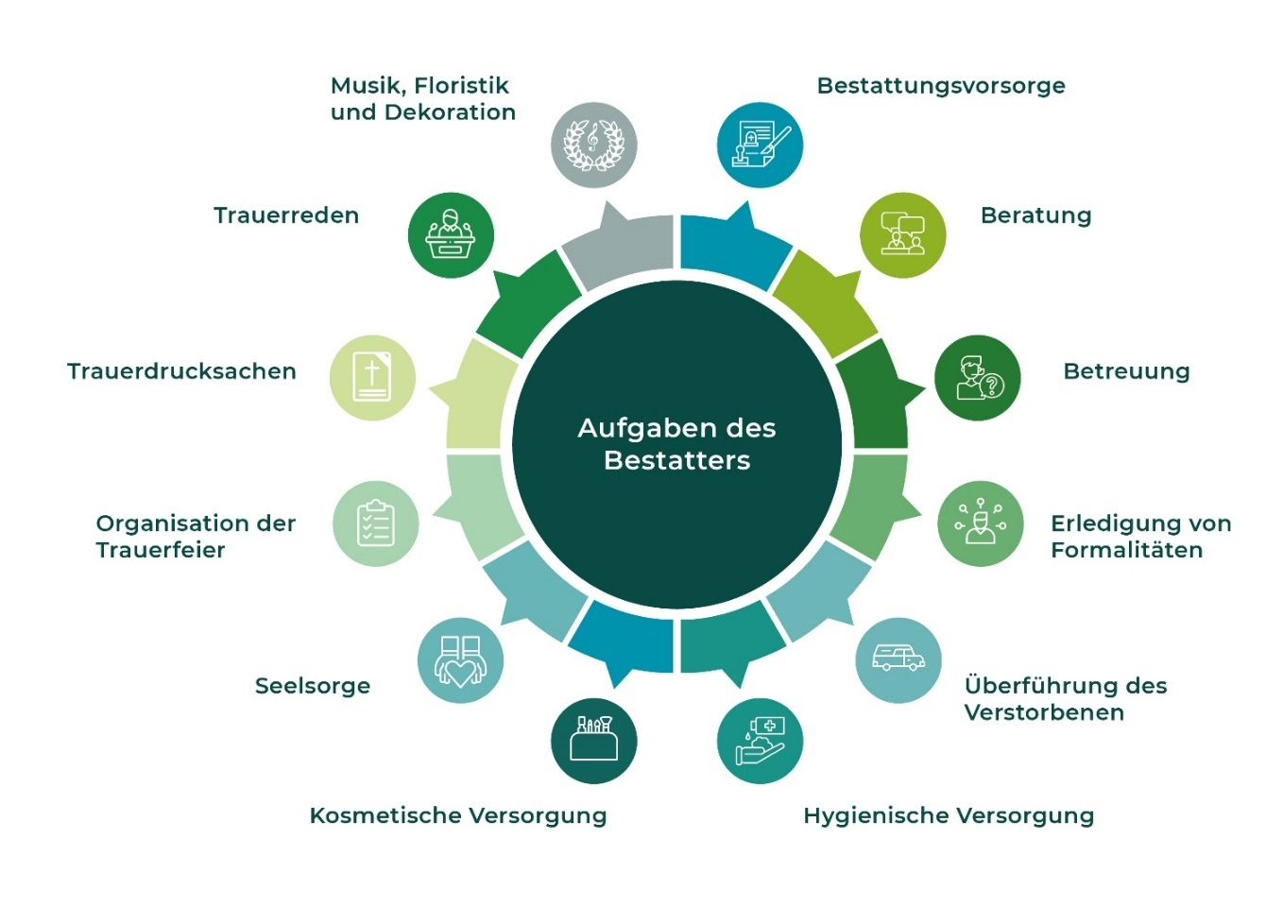
Bestattung in Deutschland 2024
Dienstleistungen des Bestatters
Ihr Bestatter hilft,
von Vorsorge bis Trauerbegleitung
Beratung, Dokumente, Organisation der Trauerfeier, Überführung, Kosmetische und hygienische Versorgung, Seelsorge und Beistand, Trauerdrucksachen, Trauercafé, Musik, Blumen, Dekoration, Trauerrede, Trauerbegleitung …
Quelle: Bundesverband Deutscher Bestatter e. V.
Notes:
Die meisten Menschen wissen gar nicht, wie viele Services ein Bestattungshaus mittlerweile leisten kann.
Von Administration über Organisation bis zum Event-Management.
Es fehlen Dokumente?
Sie haben einen digitalen Nachlass und diverse Online-Konten?
Sie wünschen sich eine besonders individuelle Trauerfeier?
Sie brauchen Beratung bei der Trauerkarte oder der Lied-Auswahl?
All das und noch viel mehr leistet ihr Bestatter.

Slide 24







Bestattung in Deutschland 2024
Qualifikation & Zuhörer-Qualität
Wie finde ich einen vertrauenswürdigen Bestatter?
Jeder kann heute mit einem Gewerbeschein als Bestatter tätig sein! Umso wichtiger ist es, auf Qualifikation zu achten und sich selbst ein Bild zu machen. Gibt es im Unternehmen ausgebildete Fachkräfte, Meister, Zertifizierungen? Hört mir der Bestatter richtig zu?
Quelle: Bundesverband Deutscher Bestatter e. V.
Notes:
Achten Sie auf die Qualifikation eines Bestatters und der Mitarbeiter in einem Bestattungshaus.
Heutzutage kann jeder mit einem einfachen Gewerbeschein als Bestatter tätig sein!
Und nicht nur Qualifikation ist wichtig, Sie sollen sich auch gut aufgehoben und verstanden fühlen.
Werden alle Kosten transparent erklärt?
Oder vielleicht ist mir auch wichtig, dass der Bestatter sein Büro in meiner Nähe hat und ich bei Fragen einfach einen Termin machen und vorbeischauen kann.
Der Bundesverband Deutscher Bestatter – dessen Mitglied wir sind - hat einen Leitspruch, der das große Vertrauen, das Sie in Ihren Bestatter setzen, gut beschreibt:
„Trauer braucht Vertrauen“.
SIE entscheiden.
Vielen Dank!

Slide 25
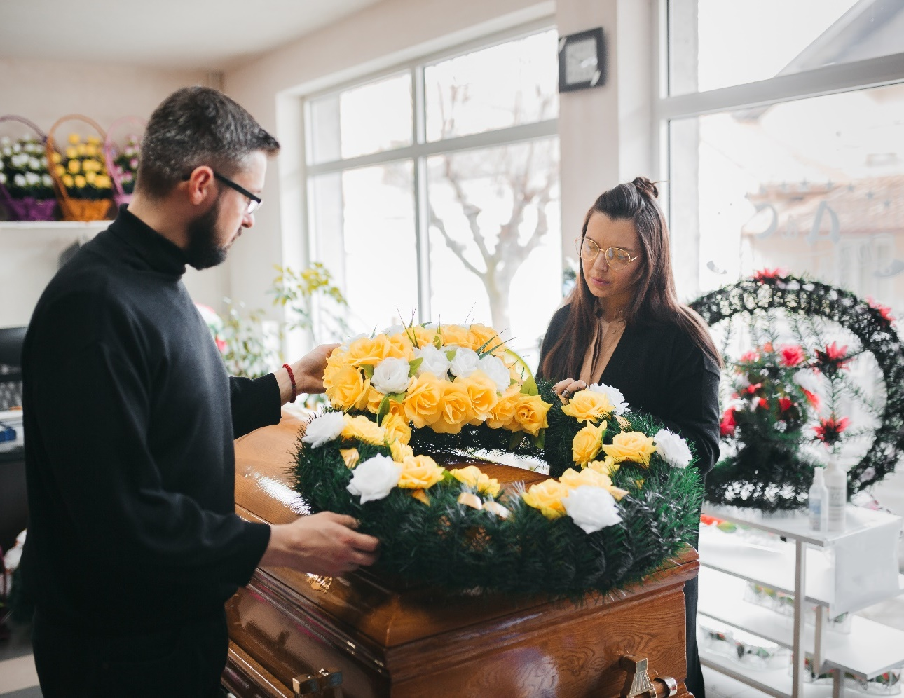
Bestattung in Deutschland 2024
Offene Fragerunde
Danke für Ihre Zeit.
Stellen Sie gerne
noch Ihre Fragen!
Quelle: Bundesverband Deutscher Bestatter e. V.
Notes:
Das waren jetzt sehr viele Informationen.
Aber Ich hoffe, ich konnte Ihnen einen ersten Eindruck vermitteln, worauf Sie achten sollten und an wen Sie sich später bei Fragen und zu einer ausführlichen Beratung wenden können.
Haben Sie jetzt noch spontan Fragen?

Slide 26





Bestattung in Deutschland 2024
Weitere Informationen & Kontakte im Internet
Name Bestattungshaus
www. Bestattungshaus
Quelle: Bundesverband Deutscher Bestatter e. V.
www.bestatter.de
Notes:
Falls Sie ein Handy dabei haben, können Sie sich diese Kontakt-Seite abfotografieren.
Oder über die sogenannten QR-Codes (die Würfel-Vierecke) direkt auf die Homepages gelangen.
zu unserer Homepage und
zu den online Informations-Seiten beim Bundesverband Deutscher Bestatter auf www.bestatter.de
Bestattungsvorsorge abgesichert – Eine Sorge weniger.

